Slide 1
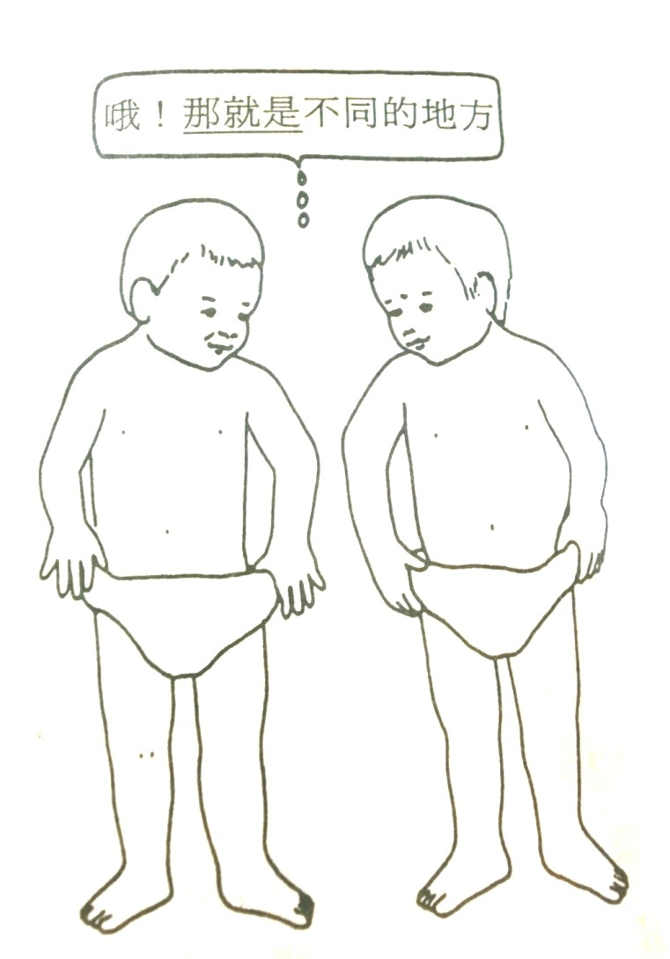
性平意識與概念
普世的人權究竟由何處開始？從微不足道的地方，近到在家裡。」 ─愛蓮娜˙羅斯福《世界人權宣言》
蔡雅智
新竹市特教輔導團10年
新竹教育大學心理諮商所
校園性侵害、性騷擾、性霸凌事件調查高階專業人員
性別意識如何形成的?

Slide 2
你覺得合適嗎?
壹、看見生活中的性平-概念與覺察
貼在廁所上的笑話
年輕女老師說”乳”就是小的意思!!
老師給小朋友解釋：“乳”就是“小”的意思。比如“乳豬”就是“小豬”，“乳鴿”就是“小鴿”。小明，請你用“乳”字造個句。
小明：我家經濟條件不太好，只能住40平米的乳房。
老師：這個不行。換一個。
小明：我每天上學都要跳過我家門口的一條乳溝。
老師：不行，再換一個。
小明：老師，我想不出來了。快把我的乳頭都想破了。
沒有性別意識，不代表他對性別沒有看法，而是把社會現象當成理所當然，沒有從文化建構的角度來認識與分析。
導師回答……..

Slide 3
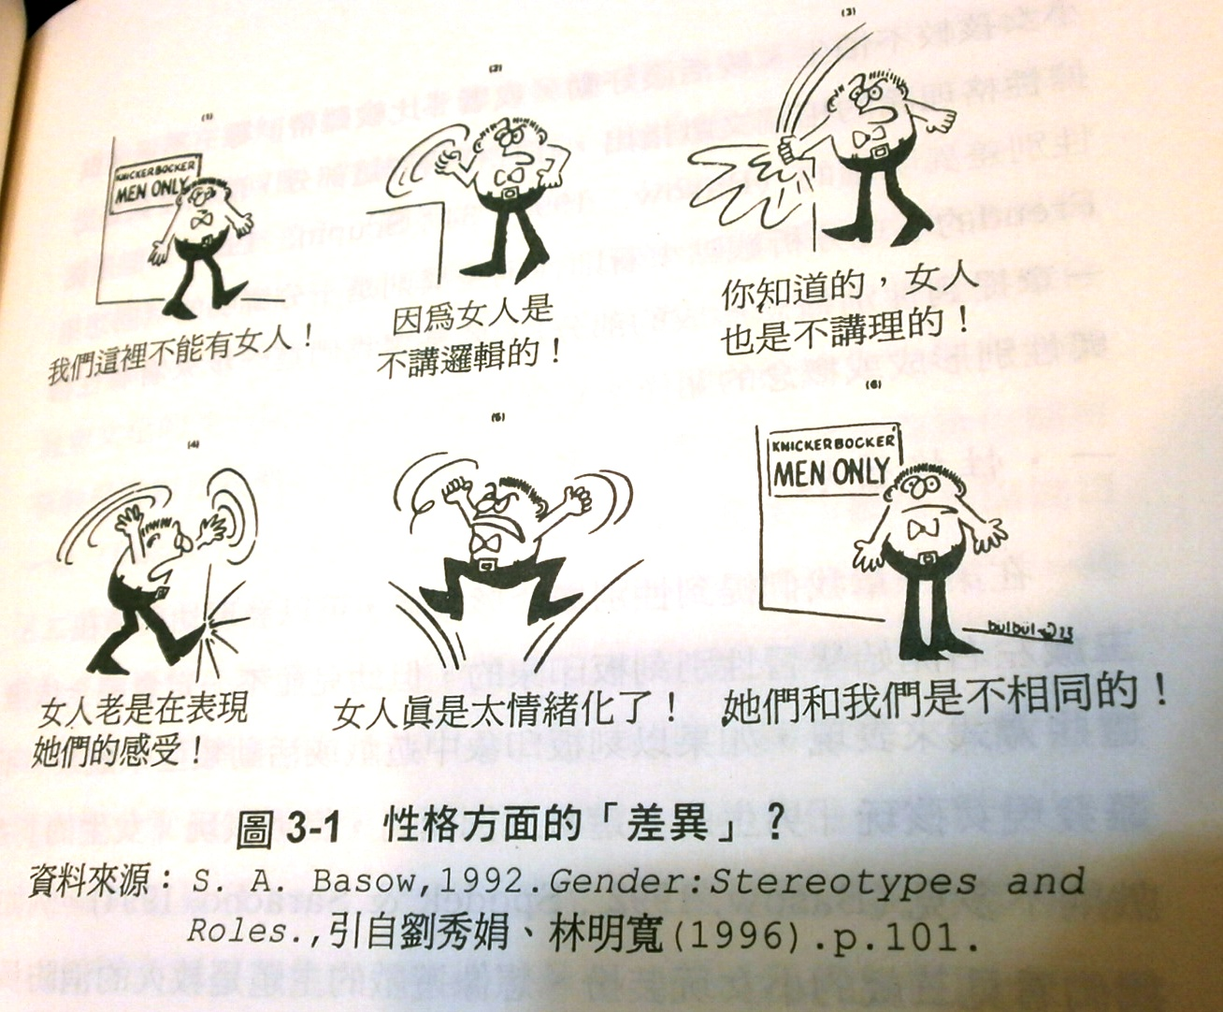
一、「牠」是什麼性別？
A：「我剛觀察你家的鳥很久了，發現這隻鳥好安靜乖巧，牠一定是母鳥。」
B：「牠是公的，不是母的。」
沒有叫聲= 安靜乖巧= 女性化= 母鳥=女性要安靜
討論Q：沒有過動的女生、文靜的男生嗎?
討論Q：沒有情緒化的男生、講理的女生嗎?
改編自：劉品志(102)。教育部性別平等教育季刊NO.62。

Slide 4
女生
男生

Slide 5
「性別平等教育法」第一章第二條即明確定義所謂的性別平等教育乃指「以教育方式消除性別歧視，促進性別地位之實質平等。」
 | 男 | 女
工作取向 | 工作目標取向 | 情感取向
語言內容 | 競爭、知識或經驗為主的話題 | 談論自己、個人感受與人際關係
友誼的建立 | 共享的活動上，例如球賽、玩紙牌等 | 情感分享，互相支持和個性合不合等
性別平等
實質平等?
形式平等?
保護式平等?
砍頭式平等?
需考量生理差異

Slide 6
這種語言常聽見嗎?

Slide 7
大眾媒體的影響
「哈啾！」發出一聲不該自女孩子口中的粗魯噴嚏聲後，風精靈族的少女劍士莉法急忙用雙手掩住嘴巴(引自川原礫，2013)。
此書2010至2013年已經13刷，足見此書相當的暢銷，但這看似無傷大雅的短句，卻反應出性別刻板印象的社會思維如何以迅雷不及掩耳的速度在青少年間流傳著。
你對於美麗的定義或身體的喜好跟廣告媒體的強調有關聯嗎?
教師最大的困境是社會環境提供學生太多不合宜的資訊且欠缺相關資源與輔助教材(曾雅苓， 2008) 。

Slide 8
文化因素
社會文化因素將決定青少年的性欲望如何表現，包括社會性開放程度、情慾環境、休閒活動與性教育，而社會文化因素包括父母的價值觀、同儕團體與媒體訊息等。(晏涵文， 2011)
青少年會擔憂被同伴拒絕，並在同儕壓力下，青少年會傾向順從同儕的價值觀和行為(游恆山譯，2010)。
在以男性為主導的父權體制社會氛圍下青少年隱約的感受到要成為一個男性必須符合父權社會對男性陽剛氣質的期待，其中包括競爭性、激進、強悍、粗暴等特質，以尋求同儕的認同

Slide 9
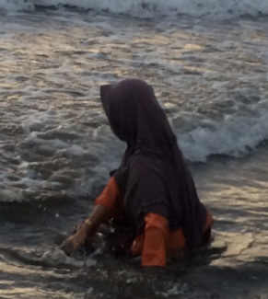
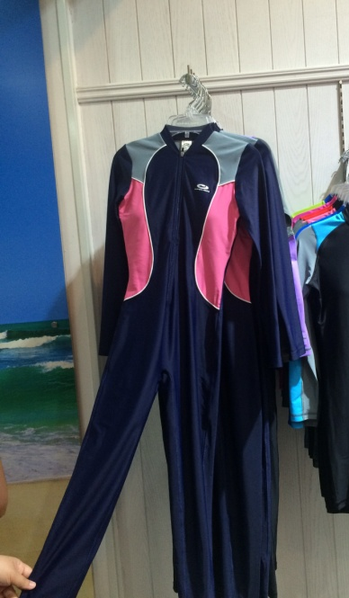
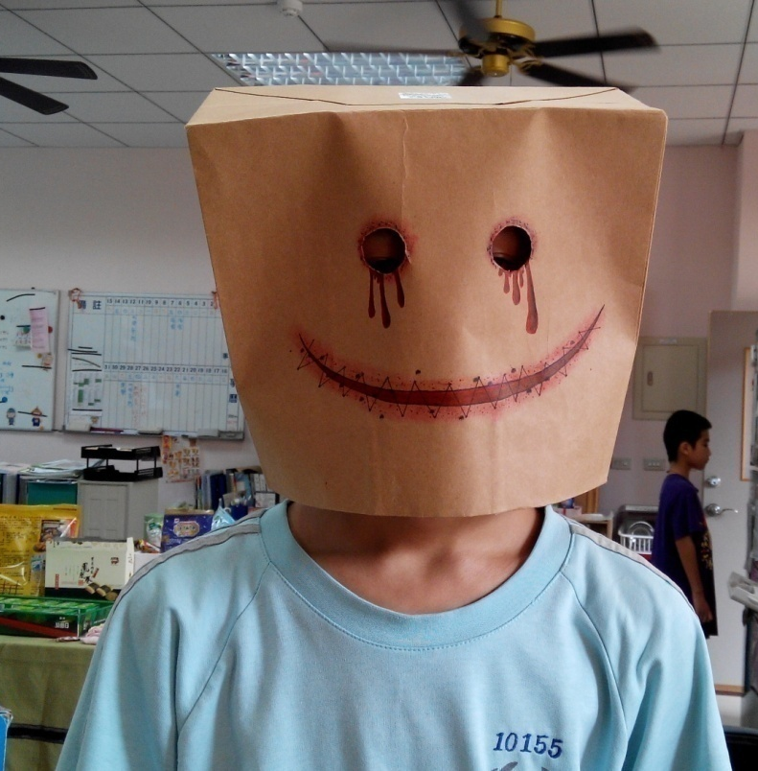
偏見，無處不在
國家的偏見
種族的偏見
文化的偏見
性別的偏見
小到穿著，大到身家背景........。從肥胖歧視到貧窮歧視、性別歧視、學業歧視、單身歧視........。這個社會有一個約定俗成的基模，不在這個基模中的人都會被賦予異樣的眼光。
有一個免費的旅行，
日本和印尼你會選哪裡?
奧修將引誘亞當、夏娃的蛇譬喻成文化和教育體制，而蘋果就是知識…..，我們活在文化裡，被社會文化餵養著知識，遵從著社會集體潛意識，卻從不知道原因….。

Slide 10
相同的行為在不同的文化有不同的處遇
性別基模是由社會、文化、家庭、個人等多方因素所建構而成，如同烏干達女性自小就被教導要碰觸自己的性器官以擴大性器官的敏感帶，維持婚姻的美滿；同樣的，在非洲地區的索馬利亞沙漠上的牧民部落卻需封鎖陰部接受割禮，以保持貞節到新婚之夜；而在台灣社會，大多視性為隱諱的禁忌，教師多以恐嚇(播放墮胎影片、告知不良結果)的方式進行性教育。

Slide 11
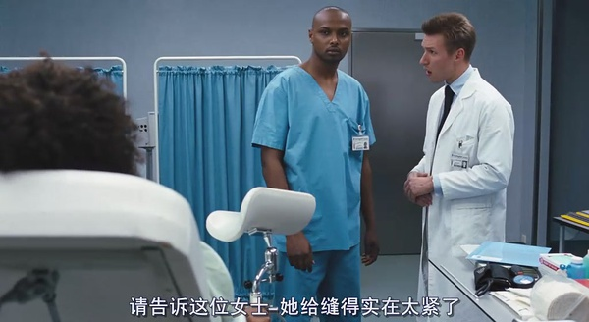
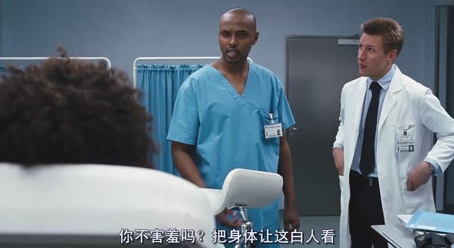
沙漠之花
在我們的遊牧文化中，未婚婦女是沒有地位的，因此凡是做母親的都把嫁女兒視為重責大任。索馬利亞人傳統的思想認為女子兩腿的中間有些壞東西，婦女應該把這些東酉(陰蒂、小陰脣和大部分大陰脣)割去，然後把傷口縫起來，讓整個陰部只留下一倒小孔和一道疤。婦女如不這樣封鎖陰部.，就會給視為骯髒、淫蕩，不宜迎娶，上不了婚姻市場 …
http://ykuo.ncue.edu.tw/article/055.htm
他朝醫生瞪了一眼，對我說﹕「嗯，如果你真的想把封鎖打開，他們可以給你開刀。但你可知道這樣做是有違文化傳統的嗎？家人知道你要這樣做嗎？」

Slide 12
偏見的動機
通過偏見，我保護著自己的焦慮
一、替罪羊理論：挫折-遷怒性的攻擊
(幸福感高，壓力少，偏見少)
二、尋找群體的認同：抵抗同儕壓力男性優於女性
云云法師開示
男學生A：老師，你月經來喔！
老師：不要把生理期跟女性的情緒畫上等號，這是一種偏見…。
之後課上到一半，A生流鼻血
女學生：老師，他鼻子業障重啦！上輩子的經血還沒流完…。

Slide 13
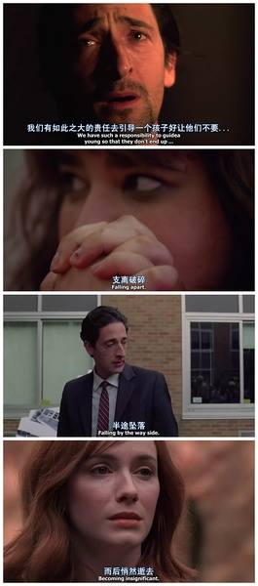
LD小雲跟爸爸說：『幫我買減肥藥、帶我去手術、我討厭的我大胸部....』 然後她開始拒學....。
https://www.youtube.com/watch?v=lOg2kgGtQv8
國中生的基模中不存在大胸部、肥胖、學業差，所以多數女孩從小開始就學習著要承受他人的取笑、歧視，終其一身都為自己的外在所困擾而痛苦著。
你多一份覺察，孩子就多一份支持。

Slide 14
性別歧視
讓我們記得所有性別暴力的來源即是性別歧視，這一刻起我們化警訊為動力，消除性別暴力不是不可能實現的事，它是我們這一代 的使命與任務，而現在即是採取時刻的時候了。」 ─ Executive Director of UN Women
 | 敵意型性別歧視 | 親善型性別歧視
父權主義 | 支配性父權主義： 貶抑女性的信念、態度或刻板印象同時伴隨敵意的情緒 | 保護性父權主義： 表面上傾向於幫助或親近女性，但根源卻是以男性主導的傳統信念用性別刻板印象及固定角色來看待女性
性別分化主義 | 競爭性性別分化主義 | 互補性性別分化主義

Slide 15
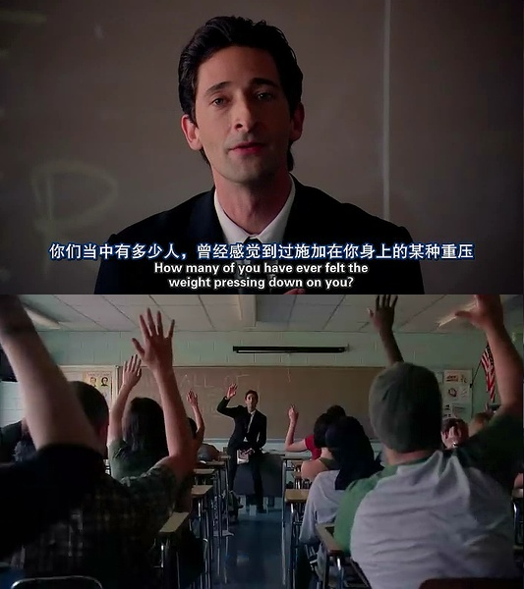
你瞭解自己存在的價值嗎?
你成長過程是否曾因為性別而受限呢?
你是否曾經因為社會文化的壓力而質疑過自己呢?
你有過被性別歧視/性別霸凌的經驗嗎?

Slide 16
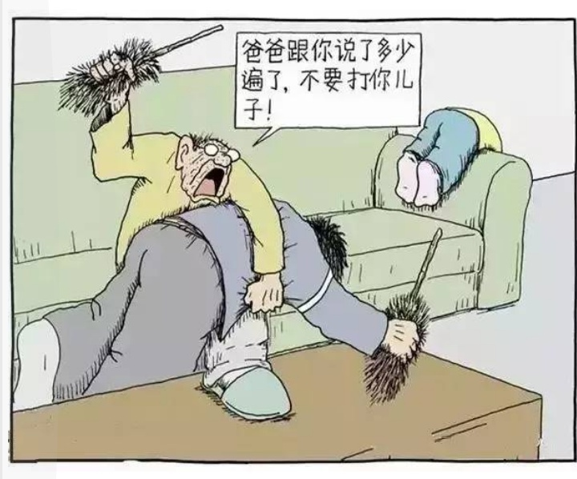
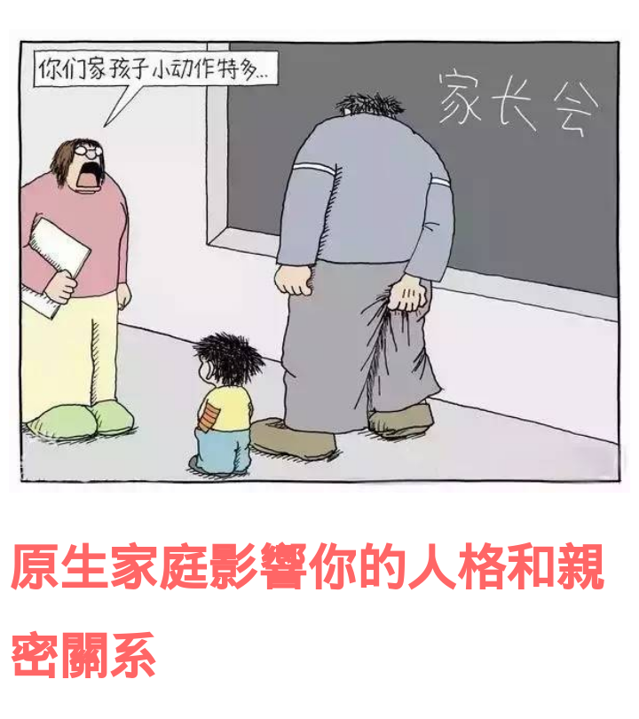
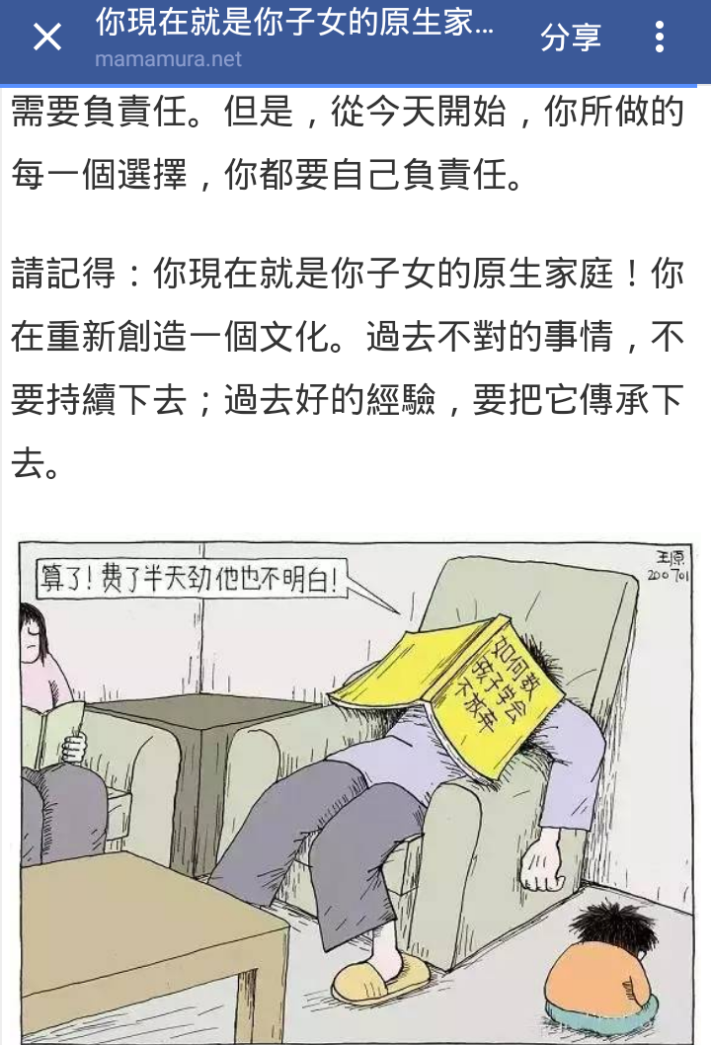
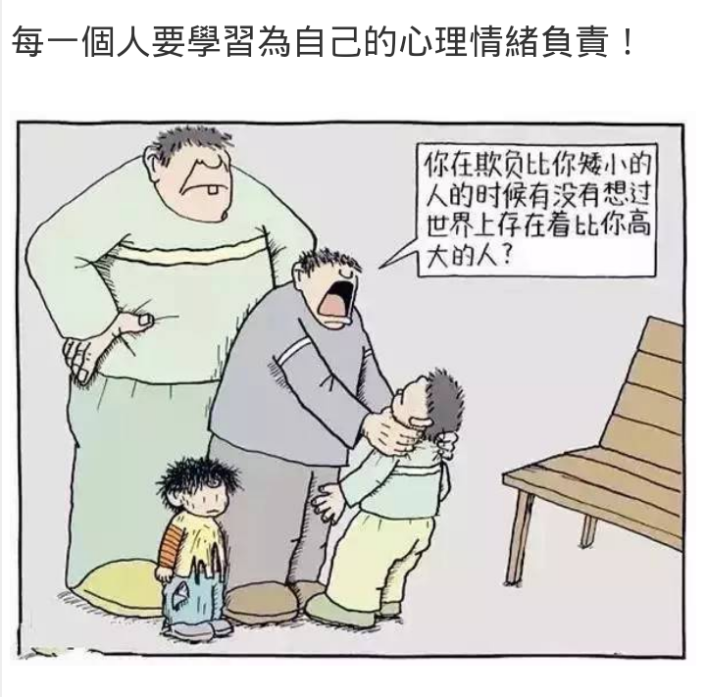
覺察?

Slide 17
身心障礙者的性教育
隱晦的性教育
身心障礙者的性需求
雙重敏感
交織理論(theory of intersectionality)的特色是讓人們看見多元異質性，最常用於探討邊緣人的經驗的觀點。例如一個受到歧視的障礙者女性，同時具備女性與障礙者的歧視，此為雙重交織歧視。
社會上所瀰漫的刻板思維，不只會孤立身心障礙者，使其邊緣化，還會導致身心障礙者負面的內在態度和自我觀點(林燕卿、陳妙蘭，2009)。

Slide 18
智障者受性侵害的情形
這些孩子從小就過著沒有「人我界線」的生活，我們從小就教導他們服從，如何要他們學會抵抗，說不?
MR類熟識強暴率>陌生強暴
採證困難，證詞受質疑
某特教學校Ａ生說：『我看到調查小組的老師來很高興，生教組長和導師都不相信我說話。我怕告訴你們這件事之後會被老師處罰。』

Slide 19
尊重從小地方開始
換尿布

Slide 20
性侵害對智能障礙者的影響
2013 、 2014年智能障礙及精神障礙者的通報案件數最高(衛生福利部保 護服務司, 2015)
為何小花MR和小美LD同樣遭受甲男不當碰觸，兩人有不同的反應?
生理：飲食障礙、做惡夢…
情緒：害怕、憂鬱、恍神、怕被碰觸、逃避話題、情緒暴躁…
行為：自責、攻擊、退化、不合宜的性行為、自傷…
心理：恐懼、焦慮、部分無感…
污名化
性創傷
無力感
背叛感
一般性的創傷反應
呈現項度
(劉文英， 2009)

Slide 21
性犯罪與性騷擾加害者之理論
1.社會解組論
2.暴力容許論
3.性別歧視論
4.色情刊物論
5.家庭動力論
6.特質論
7.心理分析論
8.成癮論
其中色情刊物的刺激性是誘發的因素之一，而性別歧視論點出了性別歧視和強姦犯罪的關聯性相當高（馬傳鎮， 2008）
年度 | 件數
2008 | 581
2009 | 695
2010 | 812
2011 | 1030
2012 | 1149
2013 | 1157
2014 | 1100

Slide 22
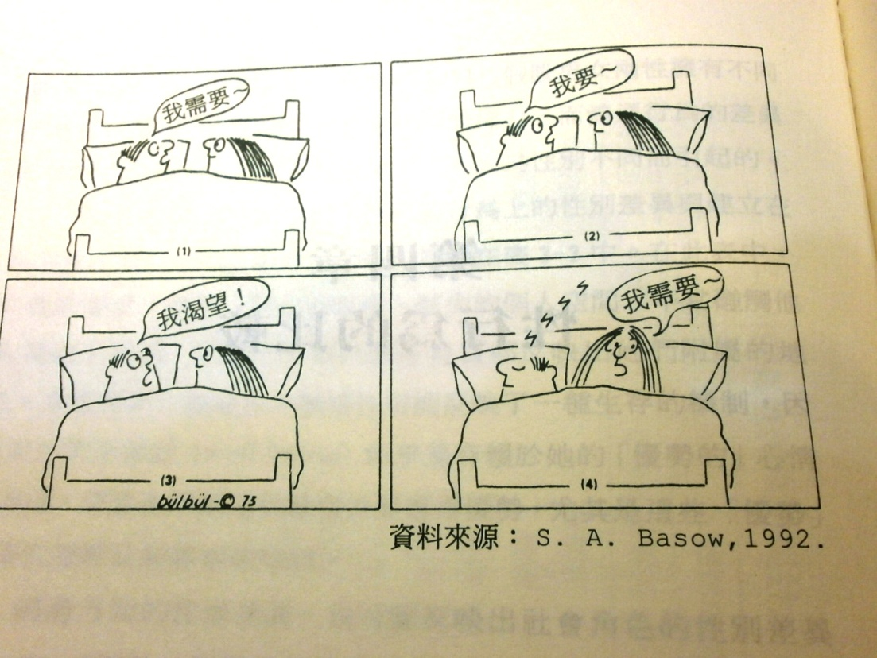
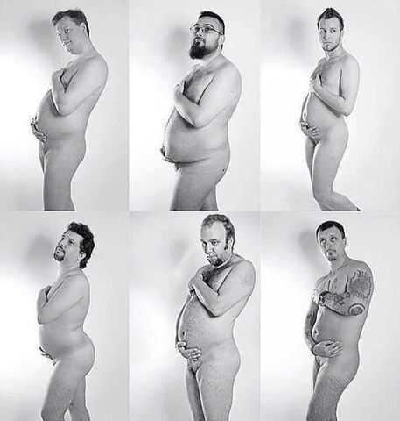
女生會看A片嗎?
國中男學生：女生也會看A片?
老師：女生不會好奇嗎?
Q:你把女性/身障者當成沒有慾望的個體?
Q:社會是否「刻意忽略」身障者的性慾望?

Slide 23
http://unclepeterlee.pixnet.net/blog/post/42044035-%E6%80%A7%E7%BE%A9%E5%B7%A5 手天使網頁
http://unclepeterlee.pixnet.net/blog/post/42044035-%E6%80%A7%E7%BE%A9%E5%B7%A5 性義工書籍介紹

Slide 24
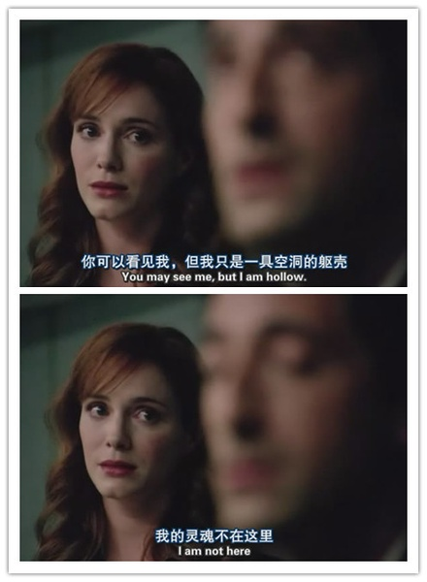
強暴者最常出現的特質
1.衝動
2.自卑
3.內向
4.疑心
5.好感官刺激
6.大男人主義
7.不擅與人溝通
8.缺乏社交技巧
9.以暴力解決問題的傾向

Slide 25
強暴的種類
權力型
自負型：我有權力…
憤怒型
報復型：發洩對女性的敵意或不滿
興奮型：從他人痛苦獲得的快感
性慾型
原始慾望
表現男子氣概
保證型(退縮型)：我要證明…
都是對方引誘我
你看見了權力不對等了嗎?
原著Groth (1979)，部分引自2016，晏涵文，特殊教育學生性教育與性別平斗教育教材推廣手冊

Slide 26
性別權力的文化模型。
資料來源：引自陸偉明(2011)。性別教育與生活（頁219）。台北市：雙葉書廊。
4.性別歧視
(排除、隔離)
5.性騷擾
1.忽視、漠視
2.性別刻板印象
3.性別偏見
6.性暴力

Slide 27
覺察與改變— 從建立界線開始
肢體界線、空間界線、隱私界線..
語言界線：語言的用法、探問….
你看見什麼?

Slide 28
「這是老師愛妳的方式，妳懂嗎」?
好友的譴責

Slide 29
你看見什麼
內心話
我這麼優秀
吃你豆腐是你的榮幸
已婚愛練肌肉的男同事A在開會時摸隔壁已婚女同事B的手說：「好粗啊！」
B:「我真的很粗，不像其他女生會不斷的擦護手乳…」
女同事C聽聞說：「那是B跟男同事說話都喜歡靠得很近咬耳朵，我都會保持距離，不會有人這樣碰觸我….。」
男同事D聽聞： 「A在跟B開玩笑而已。」
有性平意識的E同事：「吃完豆腐還批評對方，真是得了便宜還賣乖……」
A說對了！這是我的問題(自責)
都是B的錯
(怪罪受害者)
男人當然要互挺，哪天我也需要A男幫忙…
(合理化、拒絕承認)
A男
B女
如果把碰觸換成「誘姦」，其實，生活中有很多房思琪
三十幾歲的B都無法拒絕了！更何況孩子?
雙方關係

Slide 30
袖手旁觀的旁觀者， 是間接的加害者嗎?
所有與「性」有關的事件，永遠也與權力相關。如何定義性騷擾與侵害，如何定義正常與異常，如何解讀每個人的性，正是一場最赤裸的詮釋權角力。摘自https://theinitium.com/article/20160608-opinion-josephinehsu-fju/。

Slide 31
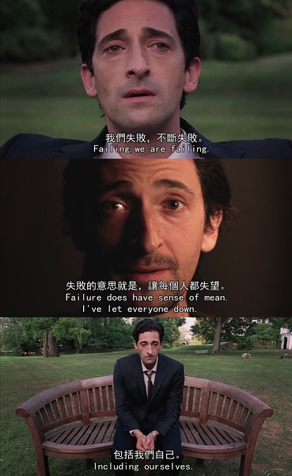
創傷：
1.突來的失落
2.侵入
3.剝奪
4.排斥
復原：
1.基本的人格信念
(世界觀、人生法則…)
2.外在支持環境
(周遭人對創傷的定義…)
例如：小偉父親的憤怒(男性受害者)
◎長期處於某種創傷的狀態會失去對生存的掌控感，扭曲世界觀，耗損情緒能量

Slide 32
儀式化-具有安慰劑的效果
例如：總是穿著外套的小美…….
…她不洗澡，除了沒有條件洗澡之外，而是，她也覺得自己很髒。
她用身體的髒來表達，內心對自己的厭棄。也用自己的髒，來形成保護色，讓自己不再，「看起來可口？！」…
………
沒有任何女孩要這樣被對待。
想要被愛是對的。
有時會走錯路，屈服於慾望，也不應該被嘲笑，也不是髒的。……
摘自理書的隱喻故事http://lishu.typepad.com/malima/2016/11/%E7%99%BD%E9%9B%AA%E5%9B%9E%E5%BE%A9%E7%B4%94%E6%B7%A8%E7%9A%84%E5%84%80%E5%BC%8F-110416.html#more

Slide 33
適用法條
性別平等工作法
性別平等教育法
校園性侵害性騷擾或性霸凌防治準則
性騷擾防治法
性別平等教育法施行細則
師、教、職、員
一年追訴期
無追訴期限
生+師、生、教、職、員

Slide 34
法規上的改變
「性侵害犯罪防治法」部分條文修正案（2015.12.8）
一、保障身障者司法權益
第15條之1 兒童或心智障礙之性侵害被害人於偵查或審判階段，經司法警察、司法警察官、檢察事務官、檢察官或法官認有必要時，應由具相關專業人士在場協助詢（訊）問。
前項專業人士於協助詢（訊）問時，……得透過單面鏡、聲音影像相互傳送之科技設備，或適當隔離措施為之。
當事人、代理人或辯護人詰問兒童或心智障礙之性侵害被害人時，準用前二項之規定。
二、引證專家證人
第16-1條於偵查或審判中，檢察官或法院得依職權或依聲請指定或選任相關領域之專家證人，提供專業意見，經傳喚到庭陳述，得為證據。
三、禁止傳播被害人相關資訊
第13條之1與2修訂，媒體業者及任何人不得以媒體或其他方法公開或揭露被害人姓名及其他足資識別身分的資訊，違反而無正當理由者最高可處以新臺幣10萬元罰鍰，有效遏止任何人惡意消費或中傷被害人的現象。
教師法第14條
教師聘任後除有下列各款之一者外，不得解聘、停聘或不續聘：
一、受有期徒刑一年以上判決確定，未獲宣告緩刑。
三、曾犯性侵害犯罪防治法第二條第一項所定之罪，經有罪判決確定。
八、經學校性別平等教育委員會或依法組成之相關委員會調查確認有性侵 害行為屬實。
九、經學校性別平等教育委員會或依法組成之相關委員會調查確認有性騷 擾或性霸凌行為，且情節重大。
十、知悉服務學校發生疑似校園性侵害事件，未依性別平等教育法規定通 報，致再度發生校園性侵害事件；或偽造、變造、湮滅或隱匿他人所 犯校園性侵害事件之證據，經有關機關查證屬實。

Slide 35
每個傷害都是提醒

Slide 36
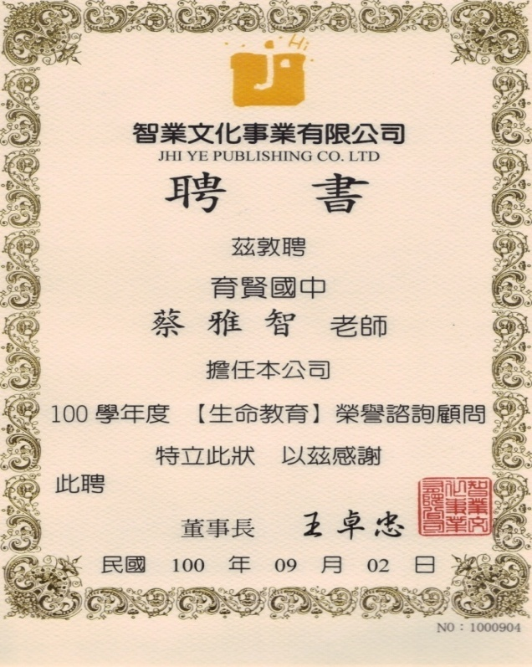
性平融入特教課程之教材分享
分享者：蔡雅智
九十九年友善校園學生事務與輔導工作「性別平等教育」績優學校個人組「特優獎」
九十五年九年一貫創新教案暨創意學校~國中組~性別議題特優
九十五年全國特殊教育教材教具、輔具暨電腦輔助教學軟體設計比賽~「大雄的疑惑」電腦輔助教學軟體組優等
九十五年全國特殊教育教材教具、輔具暨電腦輔助教學軟體設計比賽~「男生女生配」教材教具組入選
九十三年全國生命教育創意教學策略、方法及資源競賽第三名

Slide 37
資源班常見的性平小小事
「00在手上畫生殖器並對柱子做猥褻動作…..。」
「女同學請00幫忙撿球，00說：『給我幹一下再幫你撿……。』 」
「00在美術課脫褲子露鳥證明自己的生殖器很大，嚇壞班上女生….」
很多很多的髒話．．．．．．．．．．
「ADHD與同儕相處當中，會以聳動的方式引起同儕的關注。在學業適應上，上課會出現干擾秩序的行為(沈惠蘭，2009)」

Slide 38
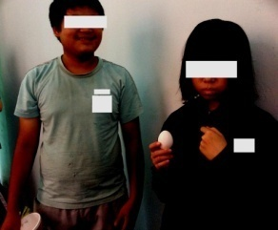
愛情，沒有阻礙就不美了??
當女資優生愛上LD-問聰明的女孩 Q1：要如何阻止羅密歐與茱麗葉自殺呢?
Q2：紅樓夢的賈寶玉喜愛混在脂粉堆裡，任性的林黛玉、襲人、晴雯和薛寶釵都沒辦法改變他的習性，愛是包容和接納，不是改變對方，而你真的可以忍受咱帥哥忘東忘西、熬夜玩電玩、懶絲的個性嗎?
認知上的對話
當兩個輕度MR談戀愛--林帥男和小美女的戀情。
1.是老師痛苦的開始….開不完的性平會。
2.使盡所有武器都無法阻止他們探索身體的快樂。
最後，我們決定讓戀情公開化------與其防範『暗件』不如讓戀情光明正大的攤在陽光下，教導他們感情的責任和義務。
教師觀念上的轉變
同儕的力量
當暴力MR遇上選擇性緘默-
吵鬧的MR遇上了小魚，變得沒話可說、無事可吵，暴力男瞬間變斯文了…。MR天真的問：「老師，我是智障，他是什麼?」小魚笑了！但還是不回答他的任何問話。然後MR畫了兩張字條(yes 和no)給小魚指認表達，但小魚還是不說話……但小魚就這樣跟著MR到處走動，製作我們設計的活動，但我看見問話中的小魚微微抖動的嘴唇，似乎企圖努力張開的嘴巴…

Slide 39
在我的課堂上…
1.不許罵跟性有關的髒話，但可以罵排泄物類的髒話，因為性平法上路，為自保要避免惹上「性騷擾」的言論。
2.排泄物類的髒話只能以「名詞」呈現，如：大便、狗屎、放屁….，但不可以加上「代名詞」，加上你、他有影射之意….易招惹「公然侮辱罪」。
3.結合國文領域，孩子最終的目標是「罵人不帶髒字」，才能顯示自己的氣質。如：斯文掃地、東施效顰、目不識丁、井底之蛙…。
髒話中最常被單獨使用的動詞「幹」，這個字是通過性比喻來達成個體之間的宰制關係，透過髒話的語言結構讓說話者在日常生活替自己建構權力（蔡珮，2005）。

Slide 40
為什麽要處理髒話?
說性髒話頻率越多，對於性髒話禁忌、性暗示和性騷擾程度則越高(李建國， 2011)。
國中小學生認為同學中較常發生的欺凌行為是以髒話辱罵別人、推打，其中以口語型式所占的比例最高（洪福源、邱素玲、丘金蘭、郭毓珊，2012）。
吳勝儒（2006）針對特教教師及特教生家長進行問卷調查統整出「講髒話」是學生常見不適當的行為。
杜正治與辛怡葳（2009）比較臺灣區國中階段輕度智能障礙學生1995年與2009年性騷擾行為的變化，發現2009年智能障礙學生在遭遇性騷擾經驗上，整體而言比十五年前略減，在條件、媒介、肢體或暴力性騷擾等呈現日漸減緩的趨勢，但在言辭上受到騷擾的方面不減反增。

Slide 41
髒話的功用
研究者 | 髒話的功能分析歸納
蔡珮（2005） | 1.指示(再現)功能 |  | 2.情感功能 | 3.社交功能
陳怡璇（2007） | 1.展現男子氣概 | 2.反抗權威 | 3.宣洩情緒 | 4.社交玩樂 | 5.同儕認同
王聰凱（2008） | 1.認同功能 |  | 2.淨化功能 | 3.幽默功能 | 4.鼓舞功能
髒話的種類與使用更指出中華文化對於性、死亡以及不符社會規範的行為的禁忌（吳慧敏，2010）。
穢語具有情緒宣洩、拉攏人際等正向的效果，使用的語句、頻率會受同儕、家庭、社會文化的影響。

Slide 42
LD:我覺得風流就是「風吹水流」 每個人的世界觀都是不同的
Smith(1998)的研究發現，學習障礙青少年常常因不適當的語言表達而遭同儕拒絕的狀況。

Slide 43
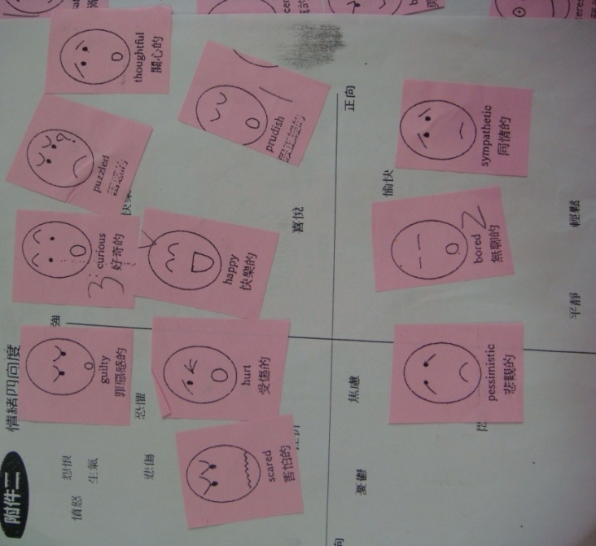
如何教？
2情感教育
1語用技巧
課程融入
行為制約
3情緒覺察
處理負向穢語行為，採替代行為之教導策略，以約定及增強的方式，搭配課程中「你好，我不好」的情境判斷原則，鼓勵學生以替代性口語取代人身攻擊性的穢語、並以負增強取代處罰，課程進行一段時間之後，學生會自創特殊的口語行為來取代原本的負向穢語

Slide 44
最難處理的是家庭…..
小張(語文型學障+ADHD)
1.重點陳述，減少語助詞
小漢(非語文型學障+ADHD)
1.髒話的替代性字詞
2.簡短表達(2分鐘談話)
3.安排「心理話」同儕
4.傾聽→重述(減少遺漏訊息)
5.維持話題
6.同儕回饋(表情、肢體動作的辨識)
2.讚美練習
3.同理心的語句練習
4.傾聽→重述
5.維持話題
6.鼓勵討論，老師可接受說服
7.「不要臉哲學」
因不擅表達，所以囉嗦、愛告狀，情緒起伏很大，容易哭泣…
因口齒伶俐，愛批評他人，會說宣洩性髒話，完美主義，易焦慮
小如(ADD+LD)
建立同儕回饋
要求閱讀課外書籍並寫心得10本
鼓勵發展專長(文書整理、技藝學程..)
諮商輔導支援介入
家庭因素→社工介入
渴望愛情，在FB到處約男生外出…

Slide 45
語用技巧很重要
維持話題
非語言訊息的理解
傾聽、說聽輪替
正向示範
修補與澄清
鼓勵表達
羅丰苓與盧台華（2013）針對台中市國中普通班身心障礙學生遭受同儕霸凌進行調查，發現社交技巧不佳為其遭受霸凌的主要因素，且以言語與關係霸凌最嚴重。

Slide 46
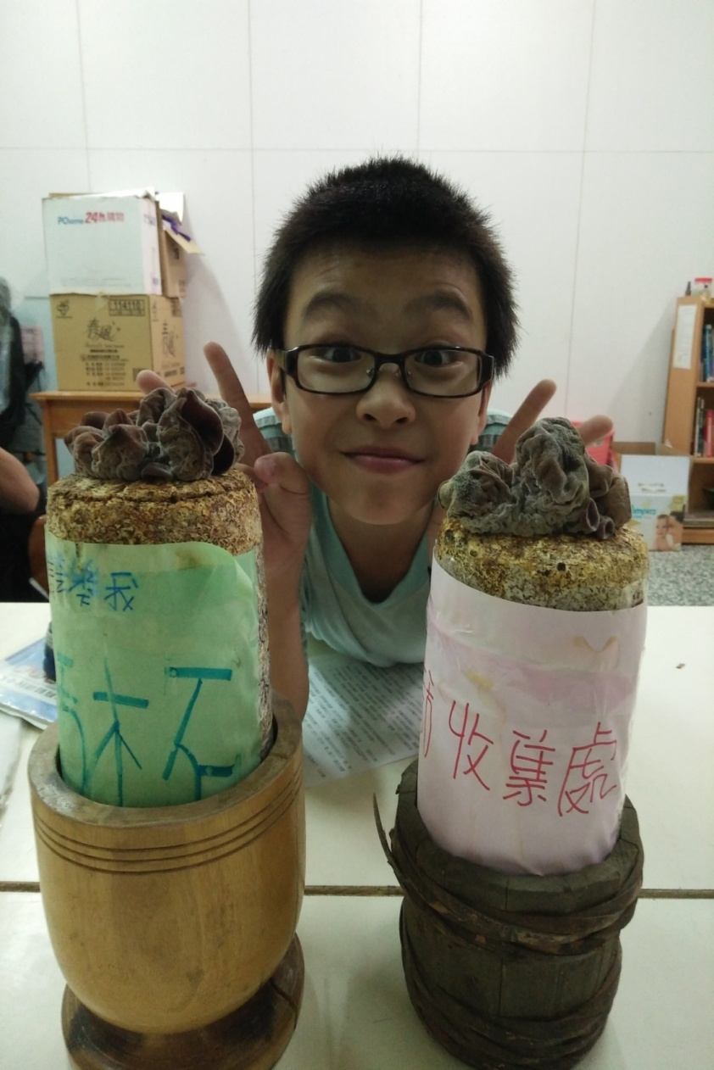
好話菇與壞話菇
覺察自我詞彙的貧乏
老師要我們對好話菇說好話，壞話菇說壞話，條件是不可以罵有性意涵的髒話，然後我們都發現，
1.去掉與性有關的髒話，我們不會罵人了！
2.說好話竟然比說壞話難很多‧很多
學生缺乏正向語言的經驗
ADHD學生有受損的社會功能及語言問題，尤其是語用障礙，此為影響社會技巧缺陷最大的因素（Staikova et al., 2013）。

Slide 47
教師需給予正向示範
1. 建立正向的學習環境，培養良好的師生關係。
2. 鼓勵學生使用正向語言去獲得想要的結果，以建立正向的回饋經驗。
3. 學生出現負向語言行為表現的情境多為被要求、需求無法獲得滿足的情感宣洩，故允許使用替代字句。
Greenfield（2011）調查69位在職教師的語言態度和課程成效之結論相符，即教師的正向積極的語言態度影響教學成效，亦需被推廣與使用。

Slide 48
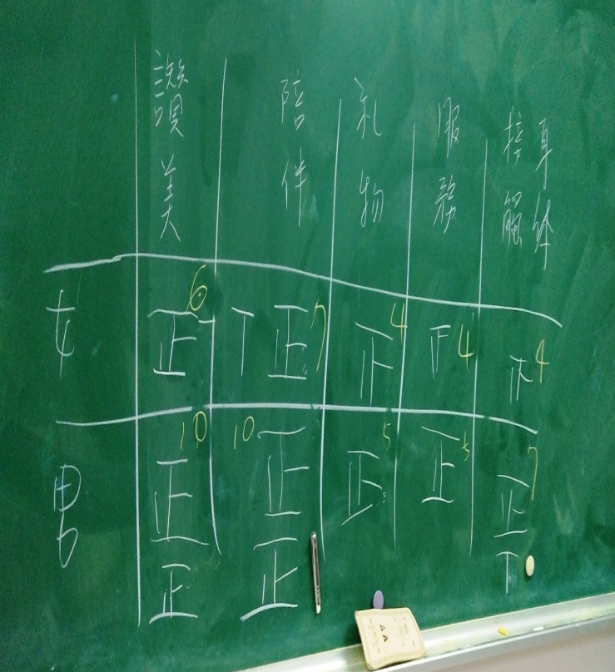
透過學生分組訪談，瞭解男女生觀點的差異。
不管男女生都喜歡被讚美的選項

Slide 49
愛的表達方式： 讚美、 陪伴、 禮物 、服務、 身體接觸
你是用自己喜歡的方式在愛對方
或是使用對方喜歡的方式愛她呢?
應教導身心障礙學生幽默、讚美的語言，以改進攻擊性的語言行為（張偉政， 2012）。

Slide 50
菜市場名大調查
文化的影響
一、猜一猜下面名字有什麼期待和意思
林招弟 | 吳不蝶 | 李俊男
年級PK戰 | 男性 | 女性
二、三年級 | 正雄、武雄、文雄 | 玉蘭、秀英、秀琴、麗華
五、六年 | 志明、志偉、志豪、志強 | 淑惠、美玲、雅惠、淑芬，淑娟
七年級 | 家豪、俊傑、健志 | 雅婷、怡君、怡婷、美珍
八年級生 | 冠宇、冠廷 | 欣怡、淑美、佳琪
九年級 (偶像劇崛起) | 承恩、承翰 | 宜蓁、欣妤、詩涵
民國百年 | 品睿 | 品妍、品蓁
１０５年 | 家豪、志明、俊傑、建宏、俊宏 | 淑芬、淑惠、美玲、雅婷、美惠、

Slide 51
將性平與自我認識融入語文辭意
認識自己的名字與家長的期待
在黑板寫上長輩的名字
討論不同時代背景中姓名的特徵與意涵
向祖先的名字鞠躬與感謝

Slide 52
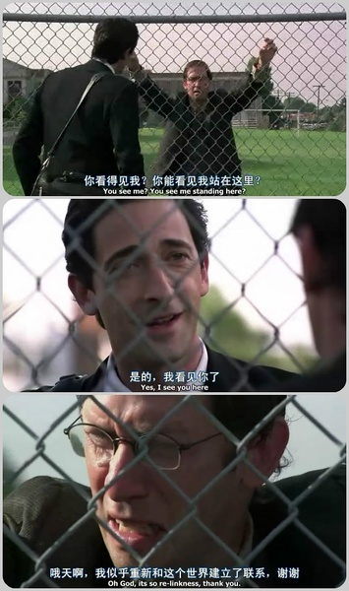
長出性平的力量
教學者要跳脫自身對特殊學生的主觀性標籤，而改以需求的眼光去看待學生的需要。
我看見你了！
增權賦能

